Slide 1
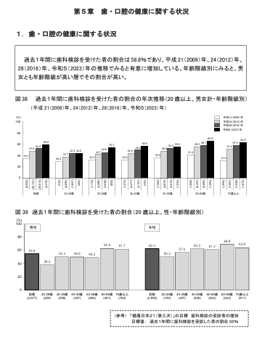
2023年度国民健康栄養 調査での歯科口腔保健の結果概要

